Slide 1
PHÁT TRIỂN NĂNG LỰC SỐ CHO CÁN BỘ QUẢN LÝ VÀ GIÁO VIÊN MẦM NON
ỦY BAN NHÂN DÂN THÀNH PHỐ HỒ CHÍ MINH
SỞ GIÁO DỤC VÀ ĐÀO TẠO
TPHCM, ngày 05 tháng 07 năm 2024

Slide 2
NỘI DUNG
Bối cảnh
Yêu cầu
Giải pháp
Kế hoạch

Slide 3
1. BỐI CẢNH
Công nghệ số ngày càng phát triển ở mọi lĩnh vực trong cuộc sống, vì thế có tác động mạnh đến lĩnh vực giáo dục.
Nhà trường tăng cường trang bị các thiết bị, cơ sở vật chất hiện đại đáp ứng nhu cầu chuyển đổi số.
Cán bộ quản lý, giáo viên sáng tạo trong quản lý, quản trị nhà trường, tổ chức các hoạt động giáo dục …đổi mới phương pháp, sẵn sàng xử lý thông tin, tham gia vào môi trường số.
Trẻ được tăng cơ hội trải nghiệm sáng tạo, phát triển toàn diện trong môi trường số, thích nghi với xã hội…

Slide 4
2. YÊU CẦU
Yêu cầu chuyển đổi số trong giáo dục mầm non.
Năng lực số đối với CBQL và GDMN.

Slide 5
2.1 Yêu cầu Chuyển đổi số với giáo dục mầm non.
Tạo môi trường nuôi dưỡng, chăm sóc, giáo dục trẻ có tính tương tác cao.
Nâng cao chất lượng nuôi dưỡng, chăm sóc, giáo dục trẻ.
Đồng hành và phát triển năng lực số cho trẻ.
Tăng cường hoạt động quản lý, giám sát và giao tiếp trong môi trường số.

Slide 6
2.2 Yêu cầu năng lực số đối với CBQL, GDMN.
+ Khung năng lực số với CBQL, GVMN khu vực Đông Nam Á
. Các điểm tương đồng với các tiêu chuẩn được quy định trong chuẩn nghề nghiệp giáo viên mầm non và hiệu trưởng cơ sở giáo dục mầm non của Việt Nam.
. Trong bối cảnh công nghệ số ngày nay, để phát triển thì cần gắn với việc sử dụng các công cụ kĩ thuật và kết quả đánh giá sự phát triển cần được đặt trong tiếp cận “môi trường số”.
. Tăng cường các hoạt động thiết kế trò chơi trên nền tảng số…sử dụng các tài nguyên số, thiết bị đồ chơi số…một cách hợp lý.

Slide 7
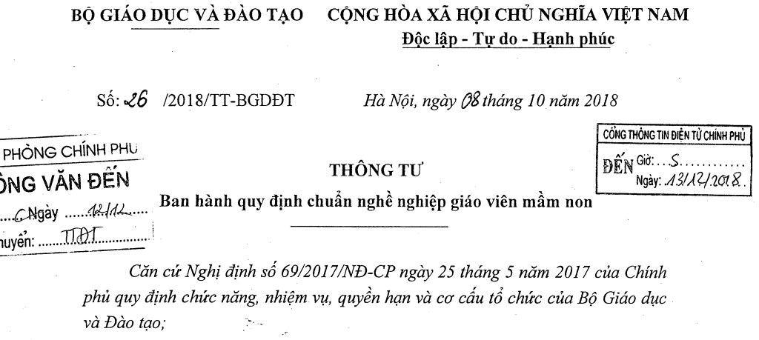
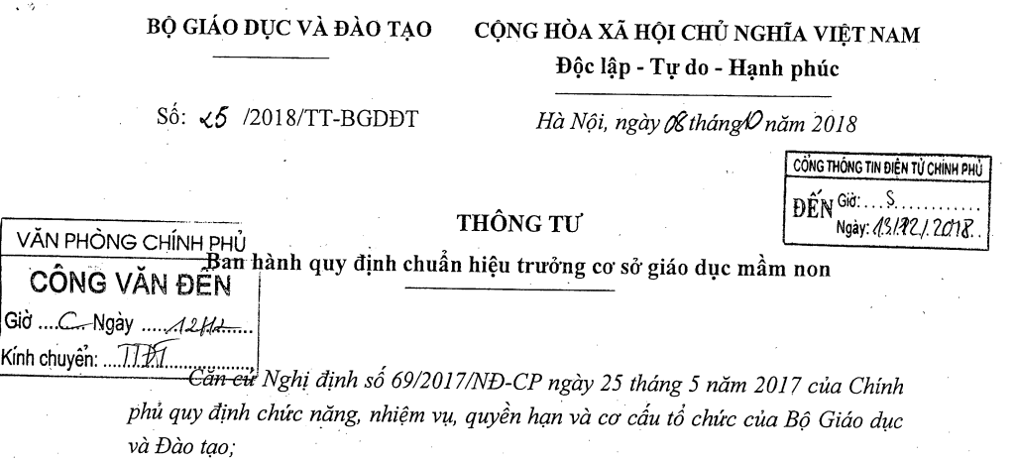

Slide 8
+ Khung năng lực số dành cho các nhà giáo dục châu Âu:
(Gồm 6 lĩnh vực định hướng)
Lĩnh vực phát triển nghiệp vụ: Biết ứng dụng CNS trong giao tiếp, hợp tác và triển khai các hoạt động phát triển chuyên môn nghiệp vụ.
Lĩnh vực phát triển học liệu, tài nguyên số: Biết tìm kiếm, khai thác và chia sẻ tài nguyên, học liệu số.
Lĩnh vực dạy học: Biết quản lí và tập hợp các ứng dụng CN giải pháp, công cụ số trong quá trình giáo dục, dạy học.

Slide 9
Lĩnh vực kiểm tra đánh giá: Biết sử dụng CNS và chiến lược phù hợp để triển khai kiểm tra đánh giá hiệu quả.
Lĩnh vực động viên khuyến khích và trao quyền cho người học: Biết sử dụng CNS phù hợp để thu hút sự tham gia, tích cực hoá và cá nhân hóa các hoạt động của người học.
Lĩnh vực hỗ trợ người học phát triển năng lực số: Biết tạo cơ hội và hỗ trợ người học phát triển năng lực sử dụng CNS một cách sáng tạo, có trách nhiệm để thu thập thông tin, giao tiếp, sáng tạo nội dung, giải quyết vấn đề và phát triển.

Slide 10
+ Khung năng lực số dành cho các GVMN của Unicef.
(Được chia thành 4 nhóm)
. Nhóm năng lực phát triển kiến thức - năng lực sư phạm số của nhà giáo dục: Trên cơ sở thực tiễn cần hiểu biết về các chính sách, kĩ năng, phương pháp triển khai hoạt động giáo dục, kiểm tra đánh giá, hỗ trợ người học... sử dụng công nghệ số.
. Nhóm năng lực áp dụng kiến thức - phát triển kĩ năng cho người học: Mô tả các yêu cầu về hiểu biết công nghệ số của người học, cách tiếp cận phát triển kĩ năng cho người học ứng dụng công nghệ số để giải quyết vấn đề và sử dụng có trách nhiệm.

Slide 11
. Nhóm năng lực chia sẻ kiến thức – cộng đồng thực hành: Đặt ra các yêu cầu về xây dựng mạng lưới kết nối cộng đồng giáo dục, chia sẻ và hướng dẫn đồng nghiệp về ứng dụng công nghệ trong phát triển chuyên môn nghiệp vụ
. Nhóm năng lực kiến thức và giao tiếp - truyền thông trong tổ chức: Mô tả các yêu cầu mới về ứng dụng các nền tảng công nghệ trong hoạt động giao tiếp, quản lí việc chia sẻ thông tin với cộng đồng xã hội, cha mẹ học sinh và các bên liên quan, gắn kết các hoạt động truyền thông xã hội trong phát triển chuyên môn nghiệp vụ, cũng như an toàn, bảo mật thông tin đối với các thông tin, dữ liệu số.

Slide 12
2.2.1 Yêu cầu năng lực đối với CBQL, GDMN.
. Hiểu biết về giáo dục số, công nghệ số: Có kiến thức cơ bản về công nghệ và các công cụ kĩ thuật số liên quan đến giáo dục, bao gồm phần mềm quản lí, ứng dụng học trực tuyến, các thiết bị và hệ thống mạng…
. Kiến thức, hiểu biết về các phương pháp giáo dục và đánh giá trong môi trường số, trên nền tảng số phù hợp với trẻ mầm non: Hiểu biết về các phương pháp tổ chức hoạt động giáo dục, vui chơi, chăm sóc, nuôi dưỡng và quản lí trong môi trường số phù hợp với độ tuổi và khả năng của trẻ.
. Kĩ năng sử dụng công nghệ số: Có khả năng sử dụng một số công cụ, giải pháp công nghệ và ứng dụng kĩ thuật số để thực hiện công việc quản lí như: Lập kế hoạch, thời khoá biểu, quản lí dữ liệu, xử lí tài liệu, giao tiếp qua email hoặc các ứng dụng liên lạc trực tuyến khác.

Slide 13
- Kĩ năng sử dụng Internet và tìm kiếm thông tin hiệu quả: Có khả năng kiếm thông tin trực tuyến, nắm vững các nguồn tài liệu giáo dục trực tuyến biết cách đánh giá tính tin cậy của các nguồn thông tin.
- Quản lí dữ liệu và thông tin: Biết cách sử dụng và quản lí cơ sở dữ liệu trữ và truy xuất thông tin liên quan đến quản lí giáo dục mầm non như: thông tin toàn diện về trẻ, đội ngũ giáo viên, chương trình giáo dục, kế hoạch hoạt động các luồng thông tin quản lí, báo cáo, thống kê theo ngành.
- Thiết kế, sử dụng và phát triển nội dung số: Tạo ra các tài liệu, bài giảng hoạt động và bài tập phù hợp với trẻ mầm non, hướng dẫn trẻ cùng sáng tạo nội dung học liệu số phù hợp.
- Bảo mật và an toàn thông tin: Nhận thức đầy đủ về các vấn đề bảo mật, bảo vệ thông tin cá nhân và phương pháp giáo dục an toàn trên môi trường số.

Slide 14
- Giao tiếp và hợp tác trực tuyến: Có khả năng sử dụng các công cụ giao tiếp trực tuyến như email, tin nhắn, diễn đàn, hoặc hệ thống quản lí nội bộ, quản lí ngành để giao tiếp và hợp tác với đồng nghiệp, cha mẹ trẻ và cộng đồng giáo dục.
- Chấp nhận công nghệ, liên tục học tập, cập nhật và thích ứng: Có tinh thần cầu thị, nhạy bén với công nghệ, liên tục học tập nâng cao kĩ năng và thích với các công nghệ mới, tham gia vào các khoá đào tạo và hoạt động chuyên môn để nâng cao năng lực số.
- Lãnh đạo và quản lí dự án kĩ thuật số: Có khả năng lãnh đạo và quản lí dự án kĩ thuật số như triển khai hệ thống quản lí giáo dục mầm non, đào tạo đội ngũ về công nghệ, ứng dụng, phát triển các giải pháp hỗ trợ triển khai hoạt động giáo dục, quản lí trên nền tảng công nghệ số.

Slide 15
2.2.2 Yêu cầu kĩ năng
Kĩ năng kĩ thuật số dành cho cán bộ quản lý.
Kĩ năng tìm kiếm, sàng lọc thông tin: Đây là kĩ năng cơ bản trong công tác quản lý, phục vụ trực tiếp trong quá trình lập kế hoạch và ra quyết định, để thực hiện tốt CBQL cần đến các dữ liệu, thông tin liên quan.
- Một số chiến lược, cách thức và công cụ tìm kiếm, sàng lọc thông tin hiệu quả:
+ Sử dụng cơ sở dữ liệu (dữ liệu tổng hợp hoặc dữ liệu ngành, các thư viện tổng hợp, kho tri thức, kho học liệu mở, hệ thống EMIS/TEMIS v.v) và công cụ tìm kiếm trong các trình duyệt web, các nền tảng mạng xã hội của các cơ quan, tổ chức chính thống, đã đăng kí với nhà cung cấp dịch vụ được cung cấp dấu bản quyền và cấp phép quản lí.

Slide 16
Một số công cụ tìm kiếm thông dụng như http://www.google.com
http://www.bing.com
http://coccoc.com
+ Sử dụng ChatGPT (http://chat.openai.com) hoặc BingChat: Nhập câu hỏi, từ khóa cần tra cứu cho ra các kết quả.
+ Sử dụng công cụ trong trình duyệt Google để tìm kiếm bằng âm thanh - giọng nói hoặc bằng hình ảnh (sử dụng linh hoạt bằng các thiết bị Smartphone.

Slide 17
Kĩ năng an toàn thông tin.
- Quản lí xác thực và mật khẩu tốt: Sử dụng mật khẩu mạnh (nhiều kí tự, có kí tự số và kí tự đặc biệt); tránh sử dụng lặp lại mật khẩu và không chia sẻ; cài đặt sử dụng trình quản lí mật khẩu; sử dụng xác thực mật khẩu hai yếu tố.
- Đảm bảo an toàn khi truy cập website: duyệt web an toàn trong trình duyệt.

Slide 18
- Cẩn trọng và xác thực kĩ lưỡng trước khi tải các phần mềm ứng dụng: lưu - khi đăng nhập vào các nền tảng, giải pháp, công cụ số, cần phòng tránh các phần mềm độc hại, cảnh giác trước các khả năng khai thác thông tin cá nhân và quyền riêng tư thông qua mạng xã hội và các trang chia sẻ cá nhân...
- Luôn thực hiện phân biệt và đánh giá thông tin: Xác định tính chính xác của thông tin được tìm kiếm, đảm bảo rằng thông tin có được là đáng tin cậy, kiểm tra nguồn gốc thông tin, lịch sử tin cậy của thông tin được cung cấp.

Slide 19
Kĩ năng kĩ thuật số dành cho giáo viên.
Kĩ năng sáng tạo nội dung số: Tùy theo cấp độ giáo viên tạo lập các nội dung số, thiết kế, trình bày các nội dung bằng định dạng số hoặc sử dụng phần mềm trên nền tảng số, quản lý và chia sẻ nội dung số hiệu quả.
- Một số công cụ hỗ trợ cho giáo viên trong sáng tạo nội dung số:
+ Tạo bài giảng sinh động: Google Docs, Google Slides, PowerPoint, Canva, Prezi, Genially, Thinglink... kèm theo các công cụ bổ trợ Add – on được tích hợp trên nền tảng phần mềm.

Slide 20
+ Tạo sách lật trang sinh động (Flipbook), Ebook tương tác, Powerpoint, Canva, Book Creator…
+ Tạo video: YouTube, Capcut (tạo video clip ngắn minh hoạ, hướng dẫn hoạt động, vui chơi...), Loom (tạo bài giảng sinh động cho phép chèn nội dung và hình ảnh của giáo viên, có thể hỗ trợ tương tác bằng các hiệu biểu cảm), Powtoon (tạo video clip hoạt hình sinh động), Edpuzzle (tạo video clip tương tác kèm kiểm tra đánh giá).
+ Các app hỗ trợ trình bày nội dung thực tế ảo (trên CHPlay và AppStore): 4D Animal, Human Anatomy, Google Expeditions, 3D Bear...; sử dụng các App trò chơi giáo dục dành cho trẻ trên nền tảng di động (Android, ios)...

Slide 21
Kĩ năng giao tiếp trực tuyến trong môi trường số
+ Thuyết phục: Sử dụng ngôn ngữ, biểu tượng tạo thiện cảm và sự tin tưởng, nắm bắt được điểm tương đồng giữa mình và người khác, lập luận chặt chẽ và dẫn chứng cụ thể đi kèm;
+ Kiểm soát cảm xúc: Điều khiển được cảm xúc và không làm ảnh hưởng đến bản thân, công việc và các mối quan hệ;
+ Tạo sự thân mật, chia sẻ và đồng cảm khi trao đổi qua mạng: Sự thân mật được tạo ra từ chính thái độ nên cần để ý tránh gây ra hiểu lầm không đáng có; sử dụng các biểu tượng chỉ cảm xúc, trạng thái trong công cụ, nền tảng số.
+ Giải quyết xung đột một cách khéo léo: Sự khéo léo đưa ra những lời lẽ hợp lí, sẽ làm giảm tính căng thẳng của vấn đề, tạo tin tưởng để hợp tác cùng xử lí vấn đề gây xung đột.
+ Động viên khích lệ đúng lúc: Sử dụng những lời động viên, biểu tượng chỉ cảm xúc khích lệ đúng lúc, đúng thời điểm.

Slide 22
Kĩ năng hướng dẫn trẻ thực hiện an toàn thông tin
- Hướng dẫn duyệt web an toàn: Luôn giám sát các hoạt động trực tuyến của trẻ bằng cách để các thiết bị và màn hình ở vị trí trung tâm và dễ tiếp cận trong lớp; chỉ sử dụng các trình duyệt được dành cho trẻ, đảm bảo rằng trẻ truy cập an toàn (https://www.kiddle.com...); không dùng tên thật nếu trang web yêu cầu gửi thông tin của trẻ...
- Phối hợp với cha mẹ trẻ để kiểm soát an toàn thông tin mạng: Đảm bảo trẻ không chia sẻ mật khẩu với bất kì ai ngoài cha mẹ hoặc người giám hộ. Thường xuyên kiểm tra lịch sử của trình duyệt truy cập; phát hiện và xử lí kịp thời các dấu hiệu lạm dụng trực tuyến tiềm ẩn ở trẻ, hành vi sử dụng thiết bị điện tử kĩ thuật số: VD như trẻ thu mình, lảng tránh, lo lắng hoặc cố gắng che giấu các hoạt động trực tuyến…

Slide 23
- Hướng dẫn về an ninh mạng, quy tắc bảo mật, an toàn thông tin mạng cho trẻ: Không chia sẻ thông tin cá nhân và người thân của trẻ khi tương tác trực tuyến; không nhấp vào các liên kết lừa đảo và tệp đính kèm bên trong email, những nguy cơ tiềm ẩn của Internet; không cho phép trẻ sử dụng webcam trực tuyến trừ khi đang nói chuyện với gia đình hoặc có sự giám sát của giáo viên, cha mẹ trẻ.

Slide 24
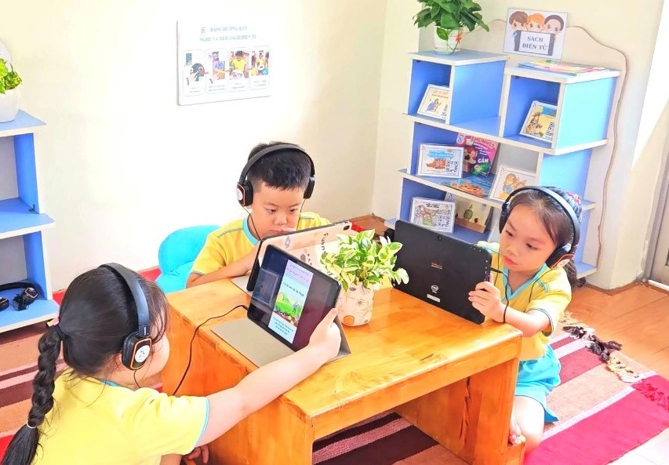
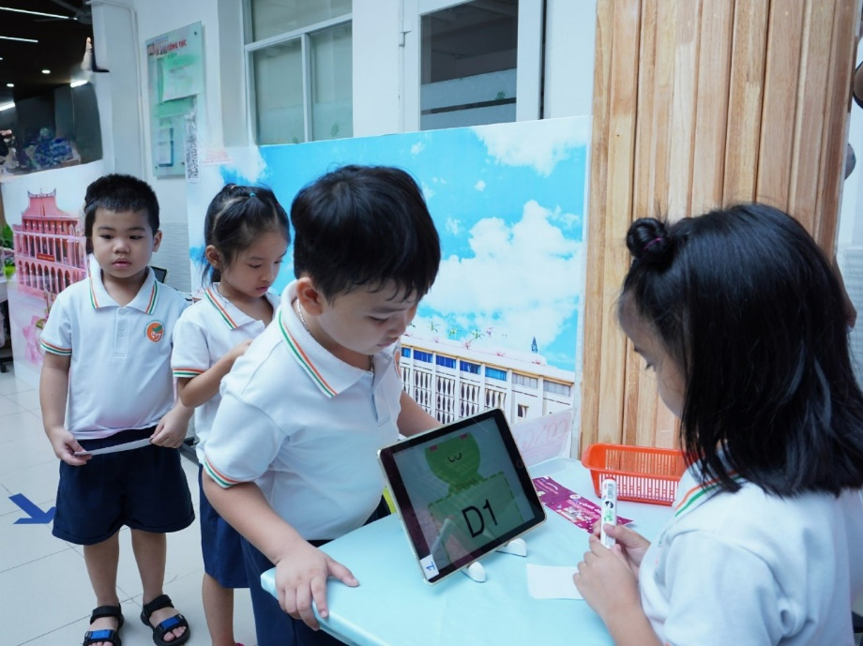
3. Các giải pháp
+ Xác định rõ các định hướng, kế hoạch và nhiệm vụ cụ thể để xây dựng kế hoạch giáo dục theo quan điểm tiếp cận công nghệ; xây dựng, triển khai kế hoạch ứng dụng công nghệ thông tin và chuyển đổi số cụ thể, phù hợp với điều kiện thực tế của từng cơ sở giáo dục mầm non.

Slide 25
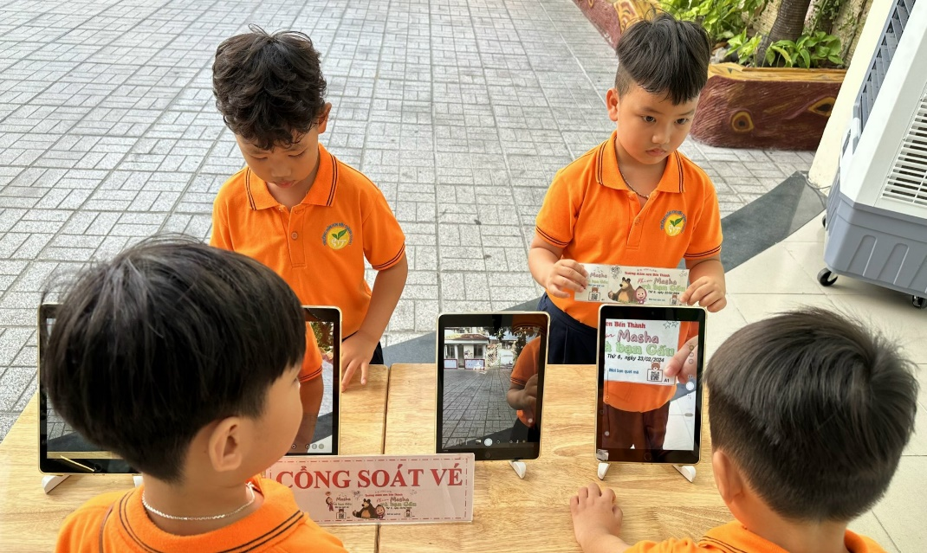
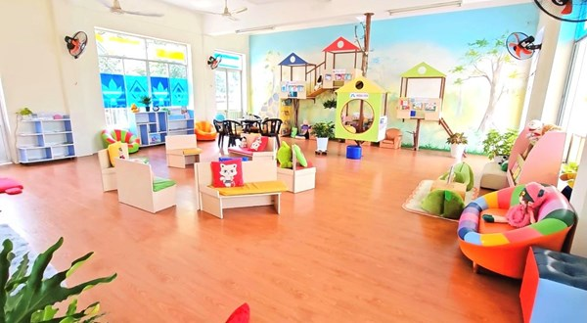
+ Lựa chọn và triển khai giải pháp phần mềm quản lí, nền tảng dạy trực tuyến phù hợp với giáo dục mầm non, tích hợp theo lộ trình các nội dung giáo dục mầm non và các phần mềm phù hợp hỗ trợ lên hệ thống quản lí học tập (LMS); khai thác các ứng dụng di động, có khả năng kết nối với thiết bị cầm tay.

Slide 26
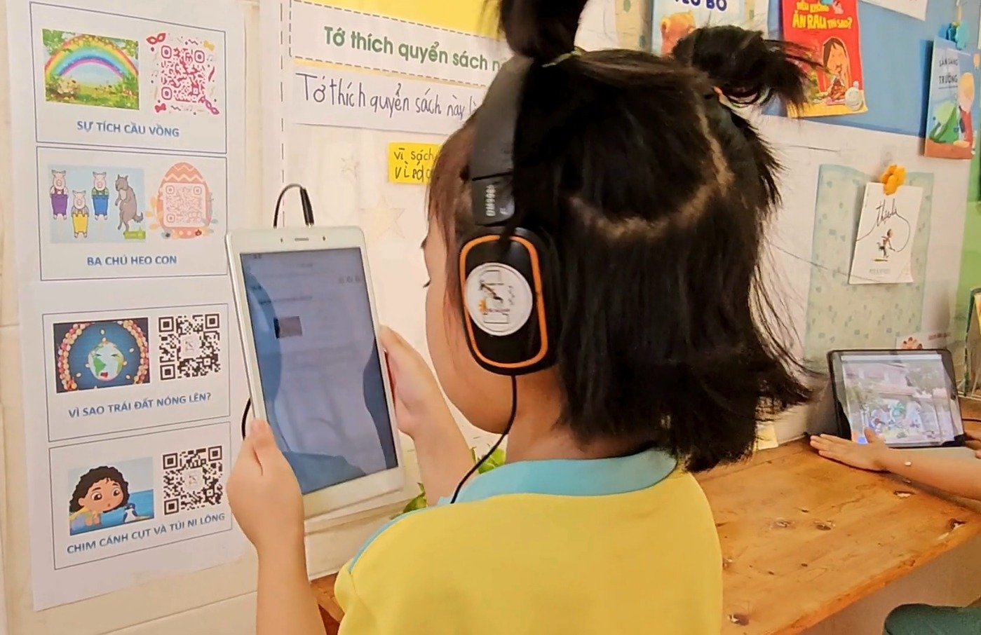
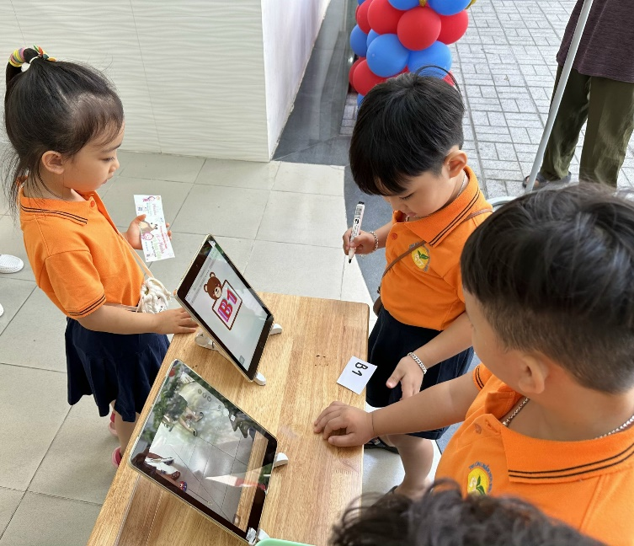
+ Khai thác các học liệu số phục vụ hoạt động giáo dục mầm non từ các nguồn chính thống, tin cậy, cơ sở dữ liệu dùng chung, có thẩm định và phê duyệt; ưu tiên các học liệu số tương tác, trò chơi mô phỏng, có tích hợp các công nghệ mới tăng trải nghiệm cho trẻ, dễ khai thác và sử dụng.

Slide 27
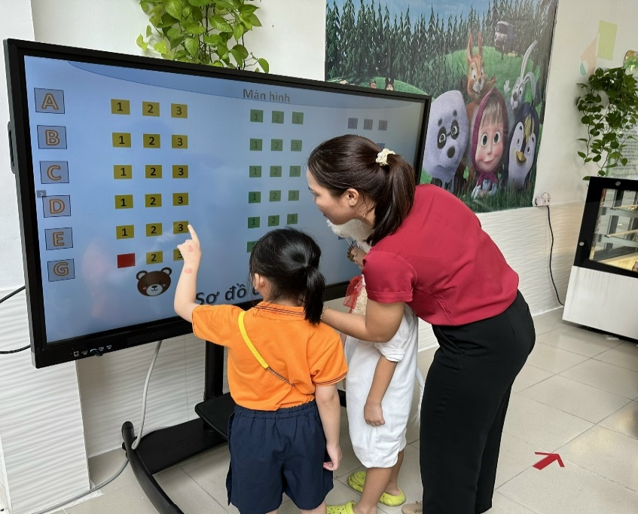
Sử dụng công nghệ thông tin làm động lực thực hiện liên tục đổi mới, sáng tạo trong các hoạt động giáo dục, trải nghiệm, hoạt động chơi, giáo dục STEM/STEAM, các phương pháp tiên tiến hiện đại cho trẻ mầm non và các hoạt động quản trị nhà trường.
Tập huấn, bồi dưỡng, cập nhật kiến thức, Kĩ năng khai thác, ứng dụng CNTT cho cán bộ quản lí và giáo viên mầm non, nâng cao năng lực số, ưu tiên năng lực sáng tạo nội dung số và an toàn thông tin số trong quá trình giáo dục trẻ.

Slide 28
4. Kế hoạch thực hiện trong giai đoạn tiếp theo.
Thực hiện khai thác mã định danh công dân của trẻ; tích hợp mã định danh công dân với hệ thống thanh toán không dùng tiền mặt; tích hợp với hệ thống bảo hiểm y tế;
Xây dựng bổ sung trong hồ sơ đơn vị thông tin về phòng học STEM, STEAM, STEAME, phòng học thông minh, danh mục thiết bị, hình ảnh minh chứng, giáo án giảng dạy…
Xây dựng chuẩn kết nối dữ liệu báo cáo, thống kê về khẩu phần dinh dưỡng định kì hàng tuần, hàng tháng từ các trường mầm non vào Phân hệ Quản lý giáo dục Mầm non trên Hệ thống CSDL dùng chung.

Slide 29
Tiếp tục đẩy mạnh thông tin liên lạc giữa gia đình nhà trường theo hình thức mới trên nền tảng số, đa dạng về nội dung; đẩy mạnh tự động hóa và giảm tải các nội dung chuyên môn cho cán bộ giáo viên.
Xây dựng, làm giàu nội dung kho học liệu điện tử ngành GDĐT mầm non bao gồm các bài giảng điện tử, kế hoạch giáo dục, sáng kiến kinh nghiệm.

Slide 30
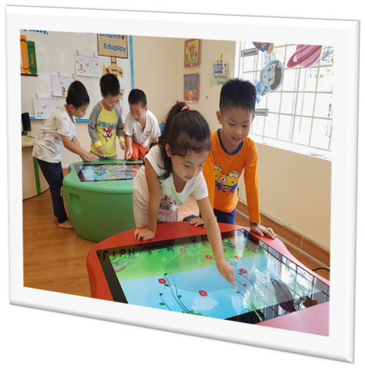
Rút kinh nghiệm thực hiện công tác chuyển đổi số trong thời gian vừa qua.

Slide 31
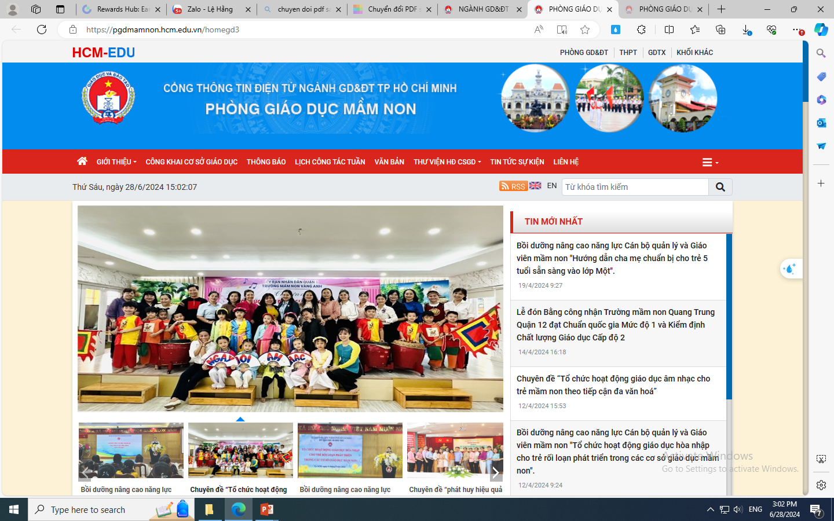

Slide 32
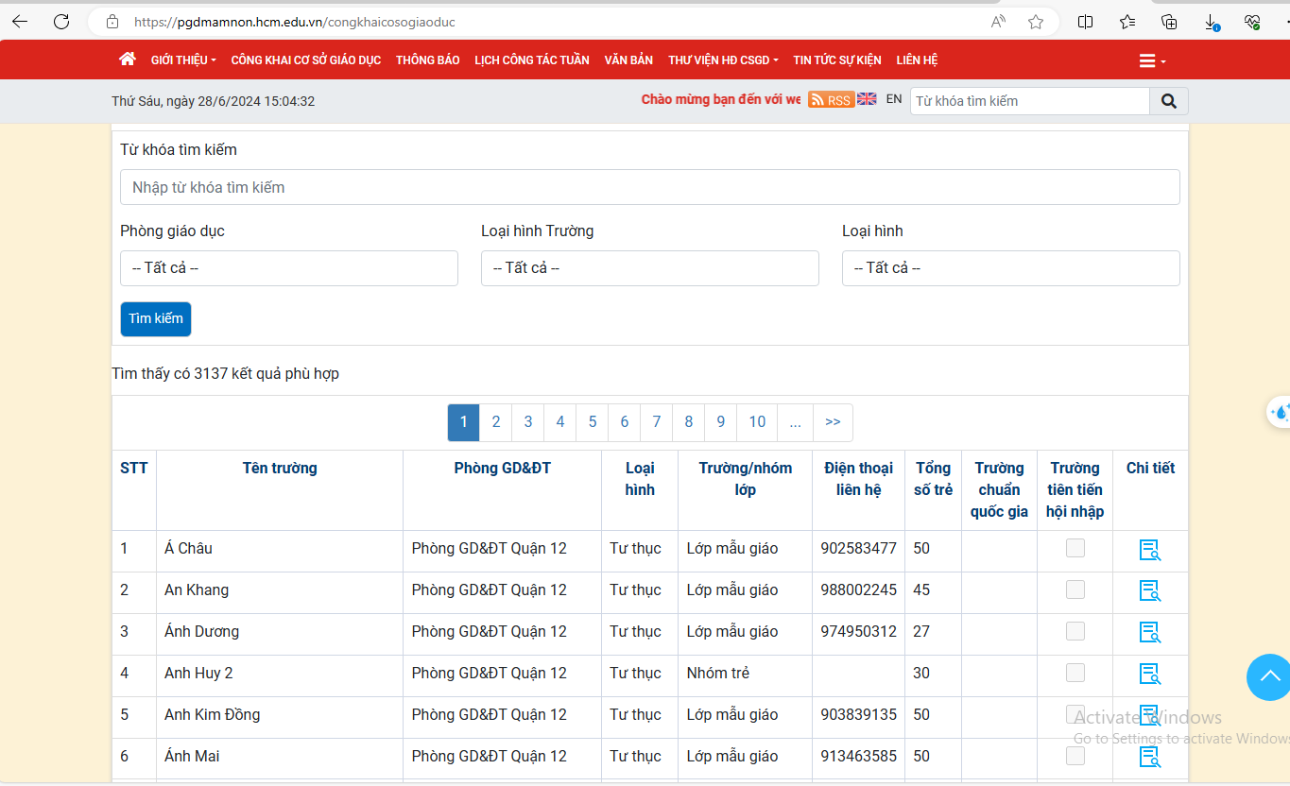

Slide 33
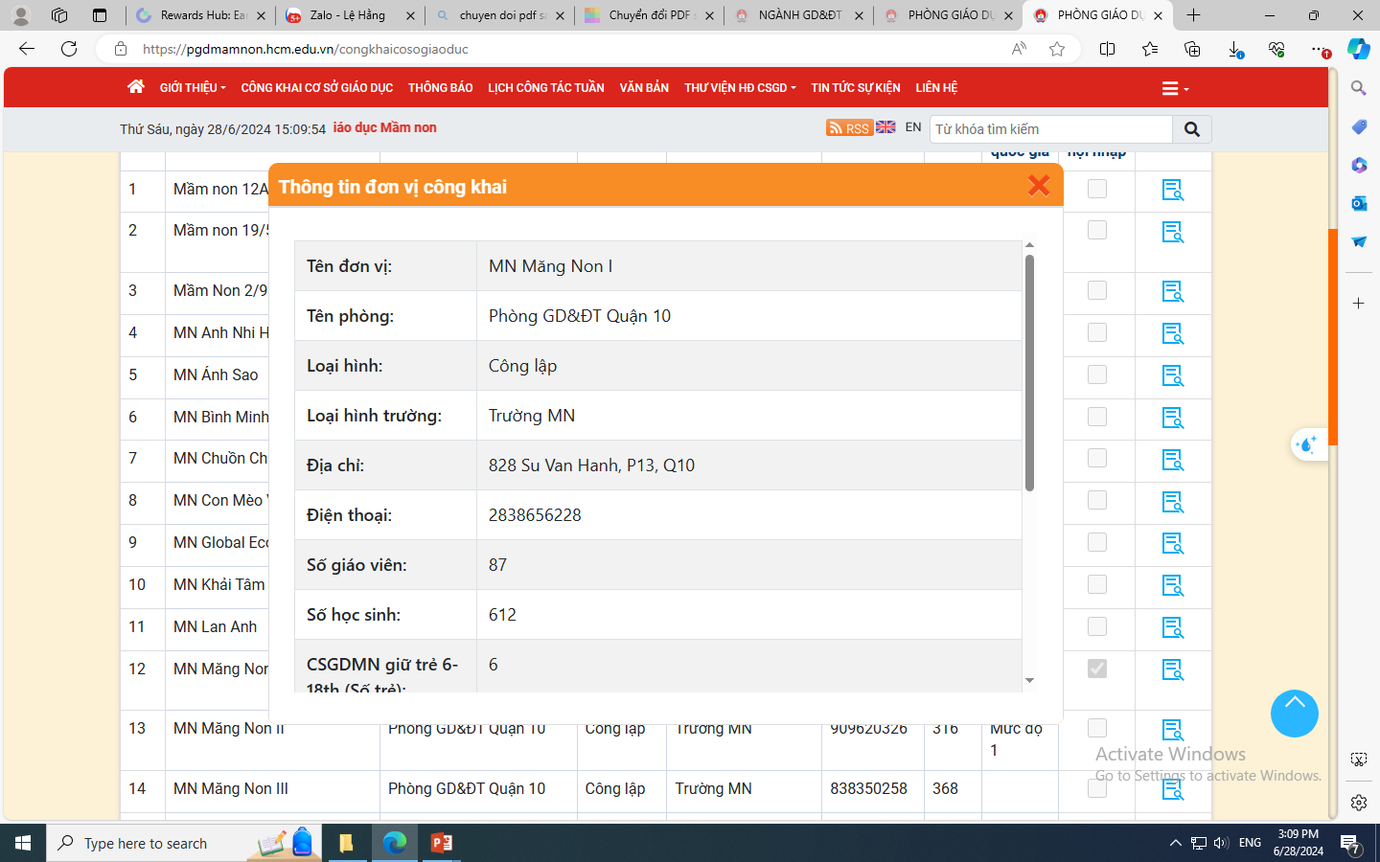

Slide 34
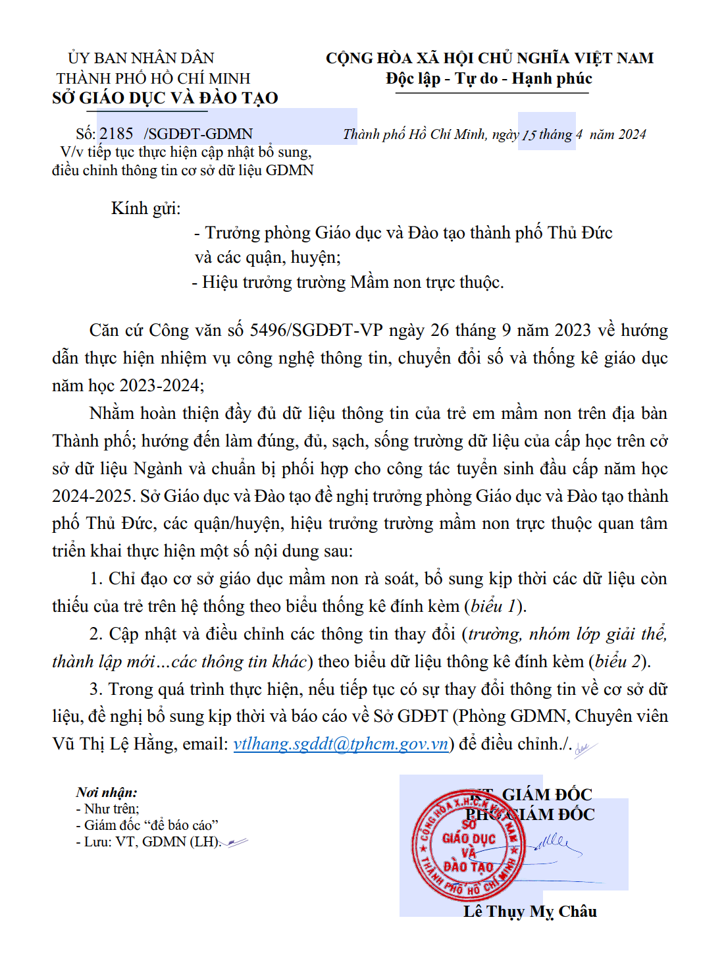

Slide 35
Số cơ sở giáo dục mầm non công khai.
Số cơ sở GDMN từ số liệu cuối năm của phòng KHTC.
3.137
3.203

Slide 36
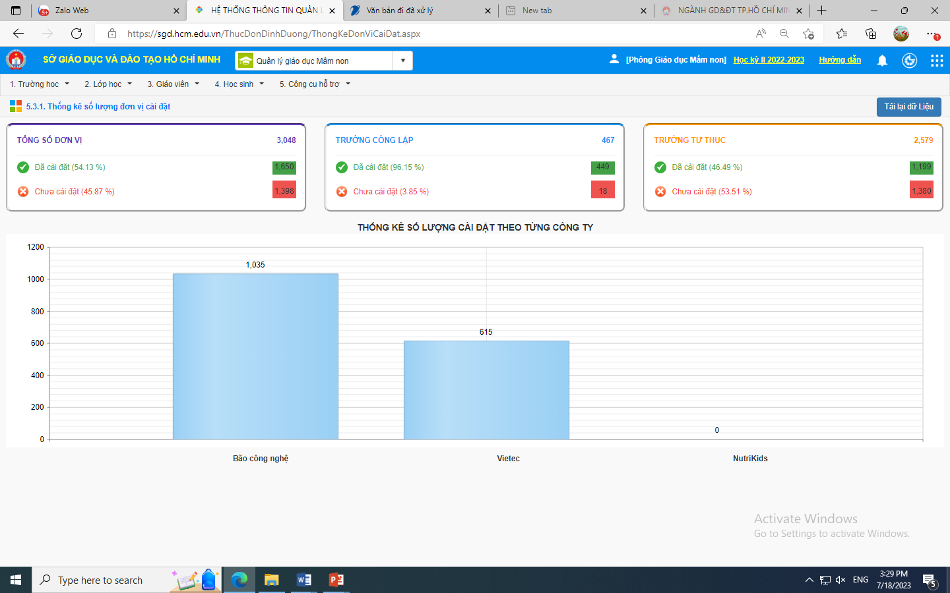

Slide 37
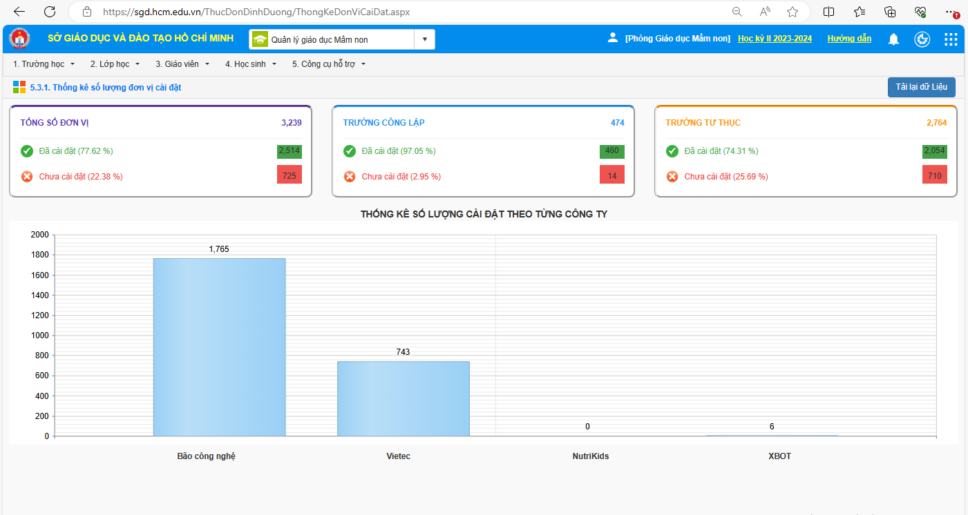

Slide 38
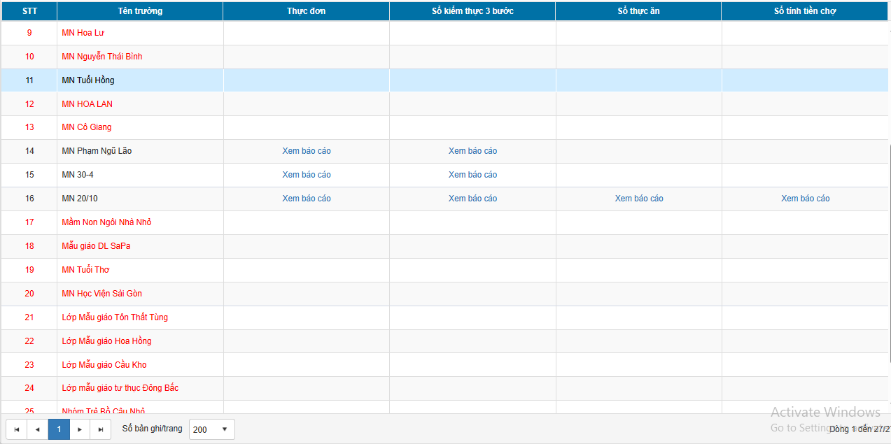

Slide 39
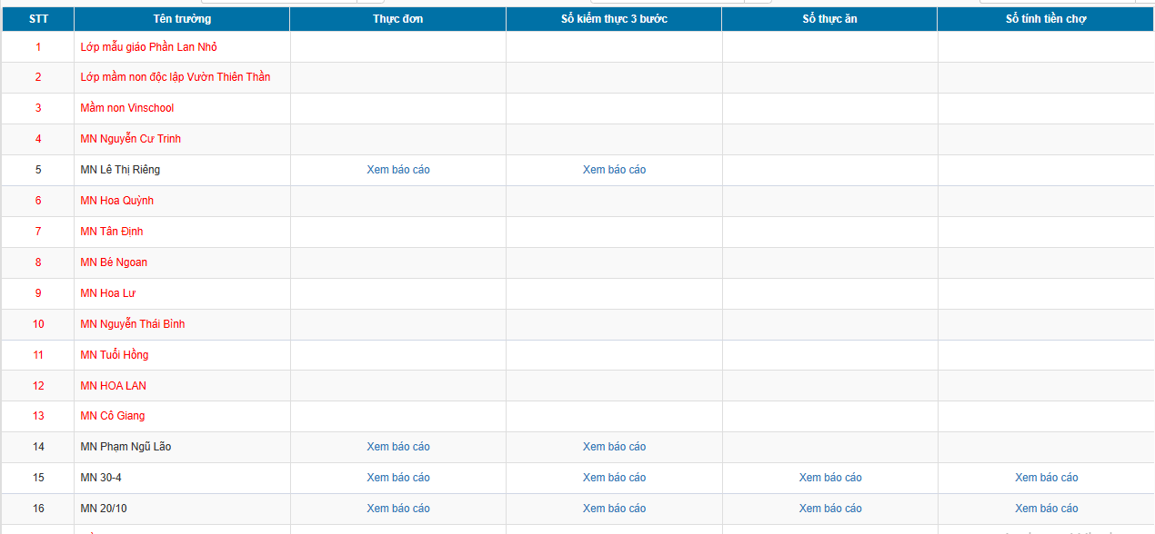

Slide 40
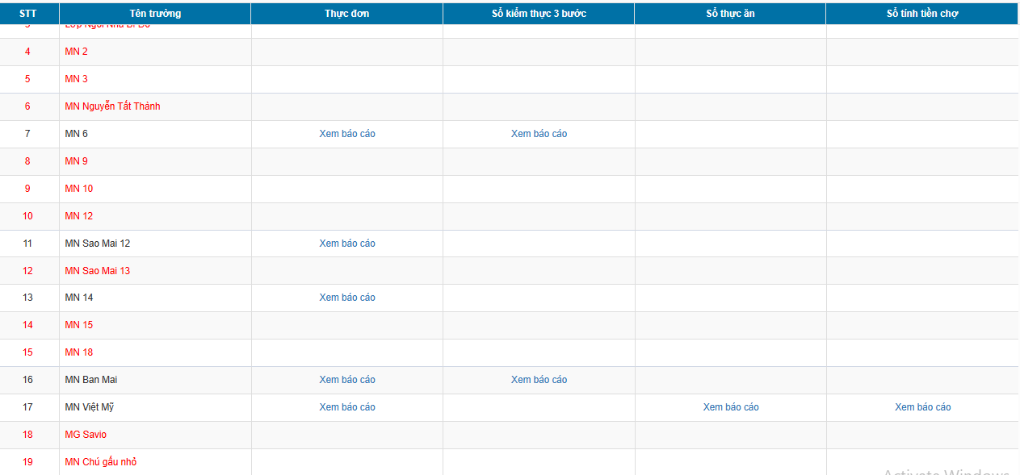

Slide 41
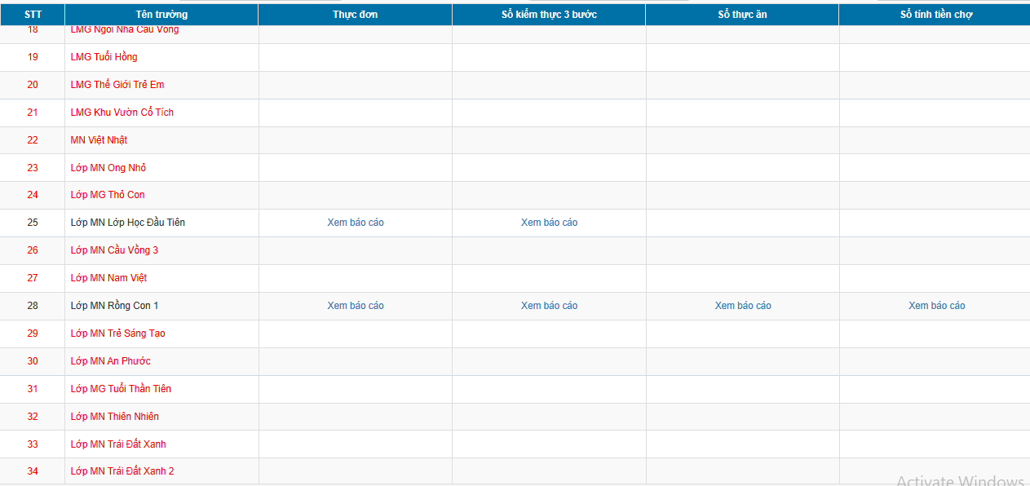

Slide 42
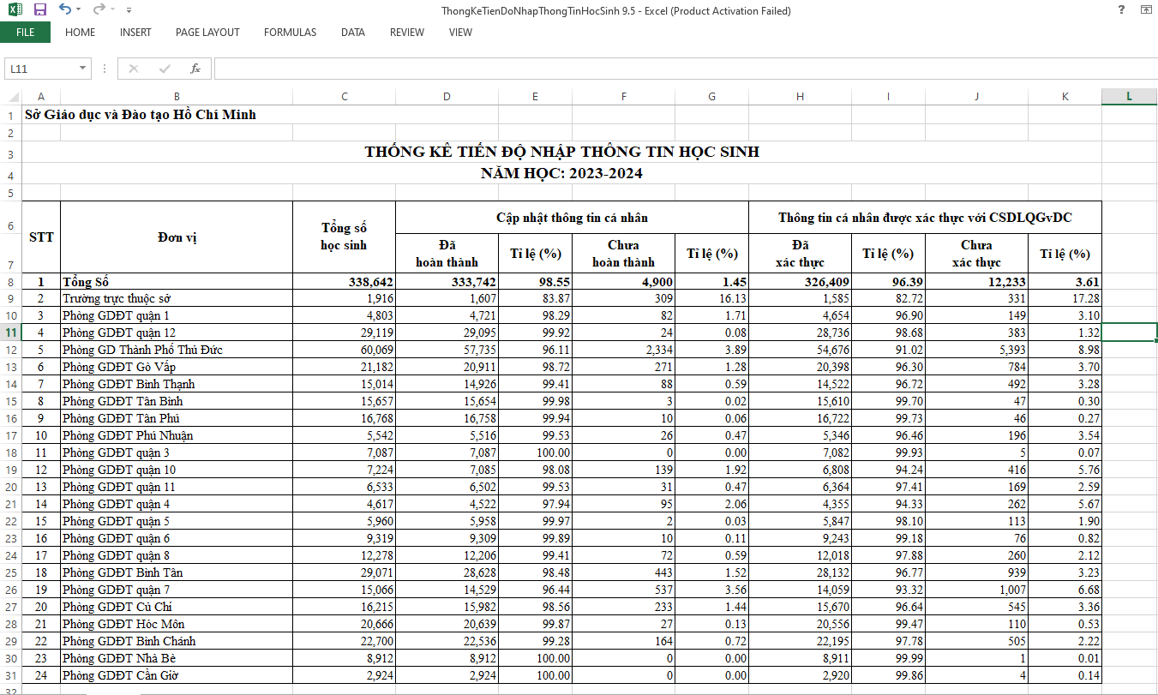

Slide 43
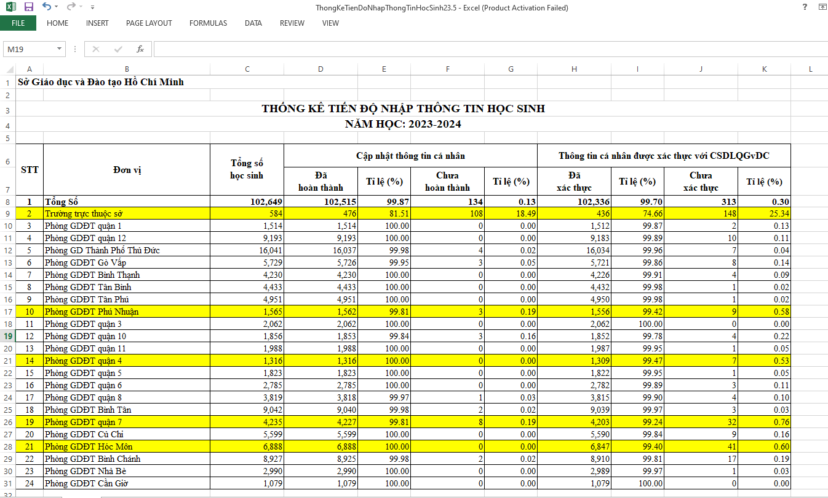

Slide 44
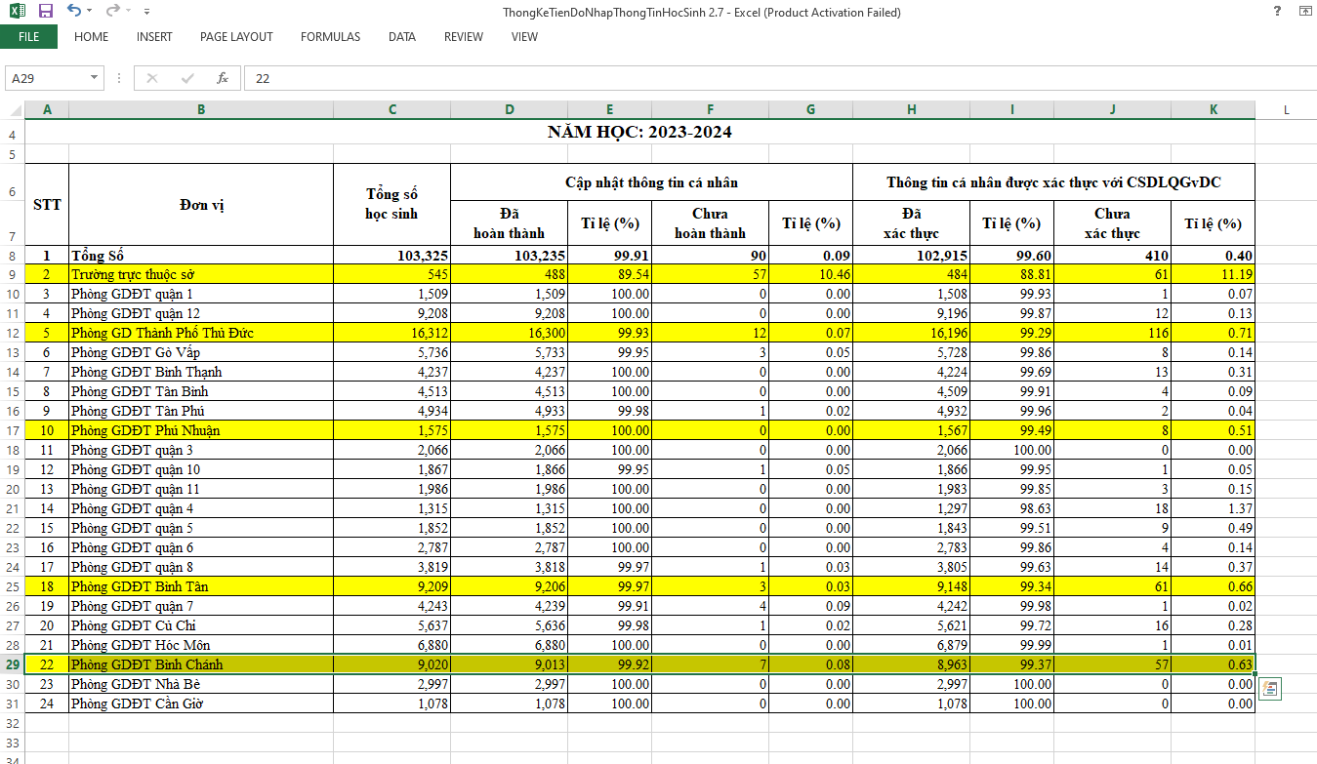

Slide 45
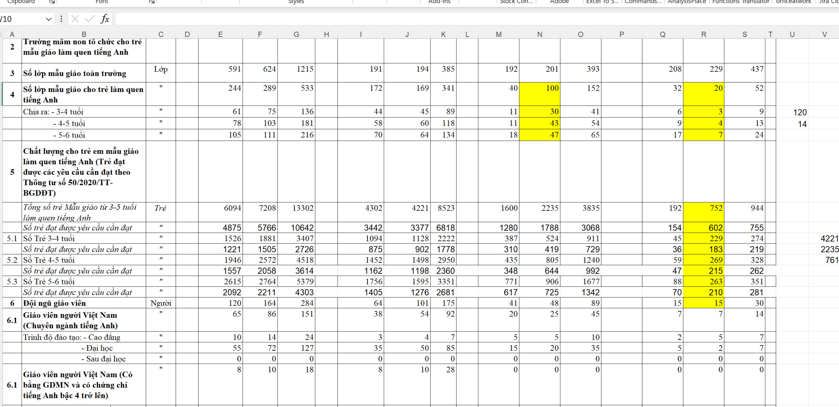

Slide 46
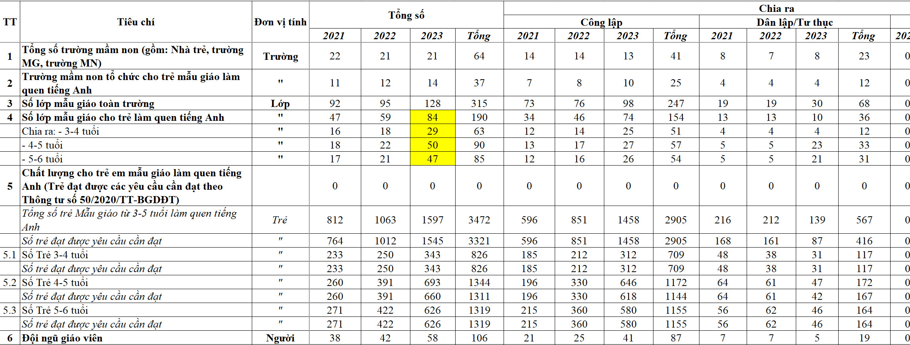

Slide 47
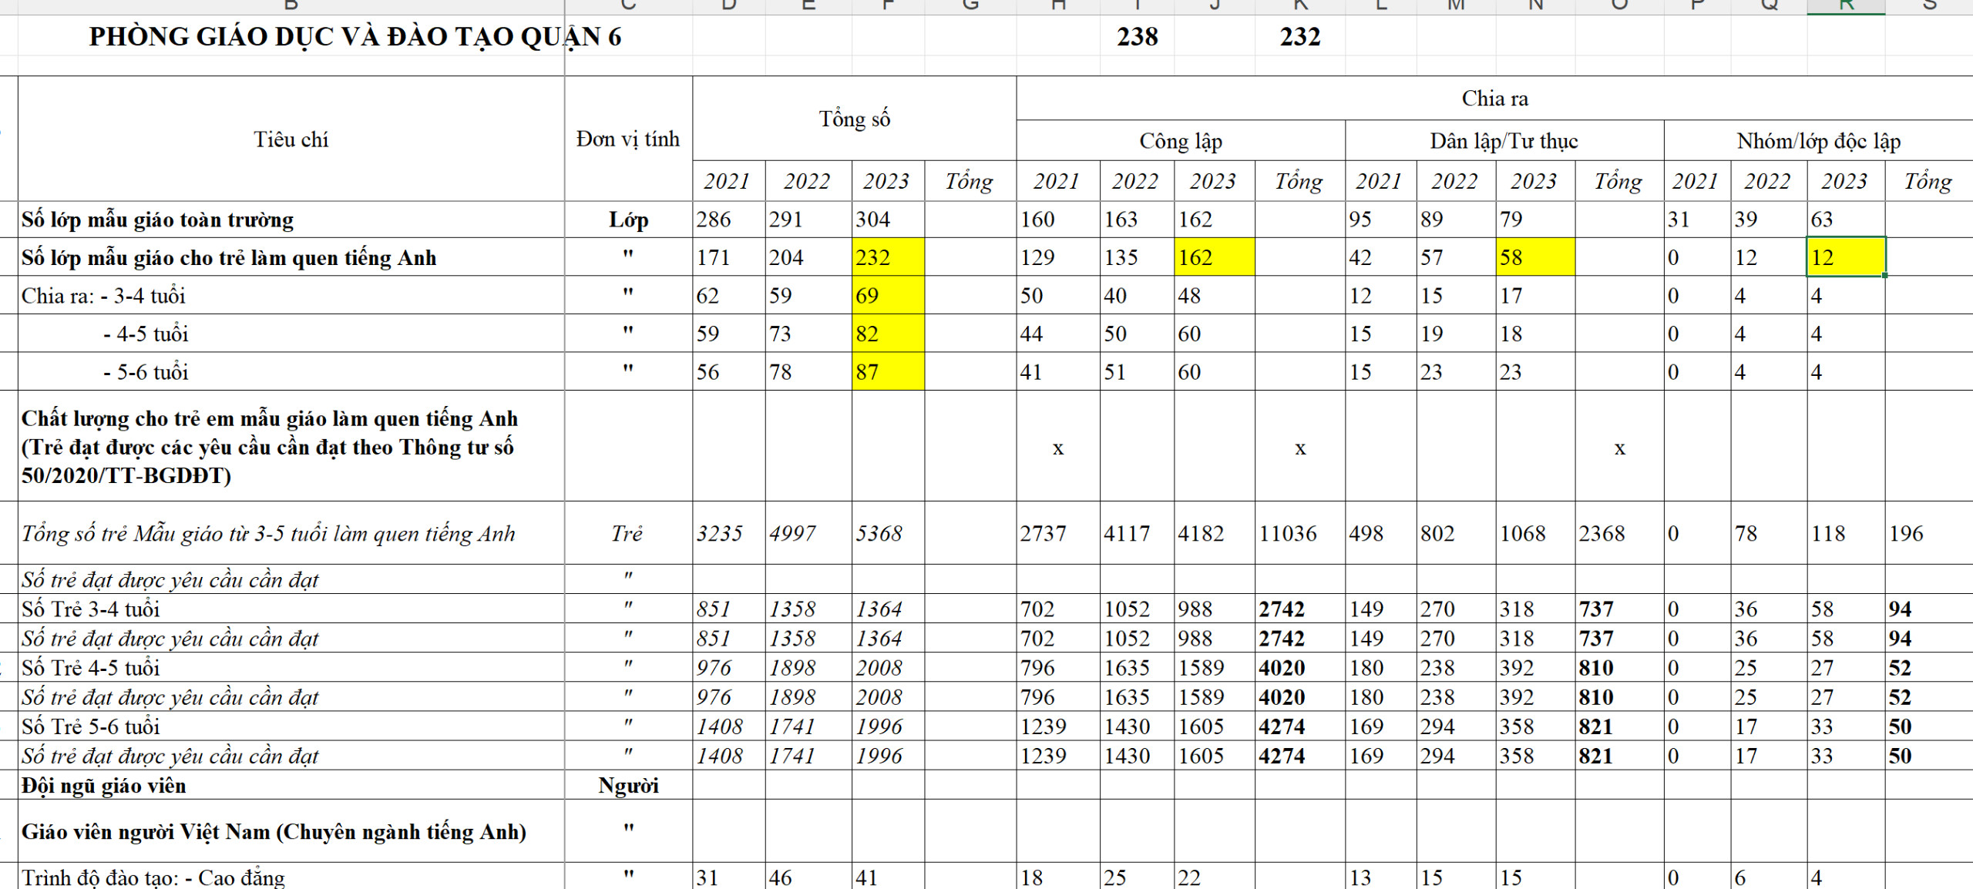

Slide 48
